Slide 1
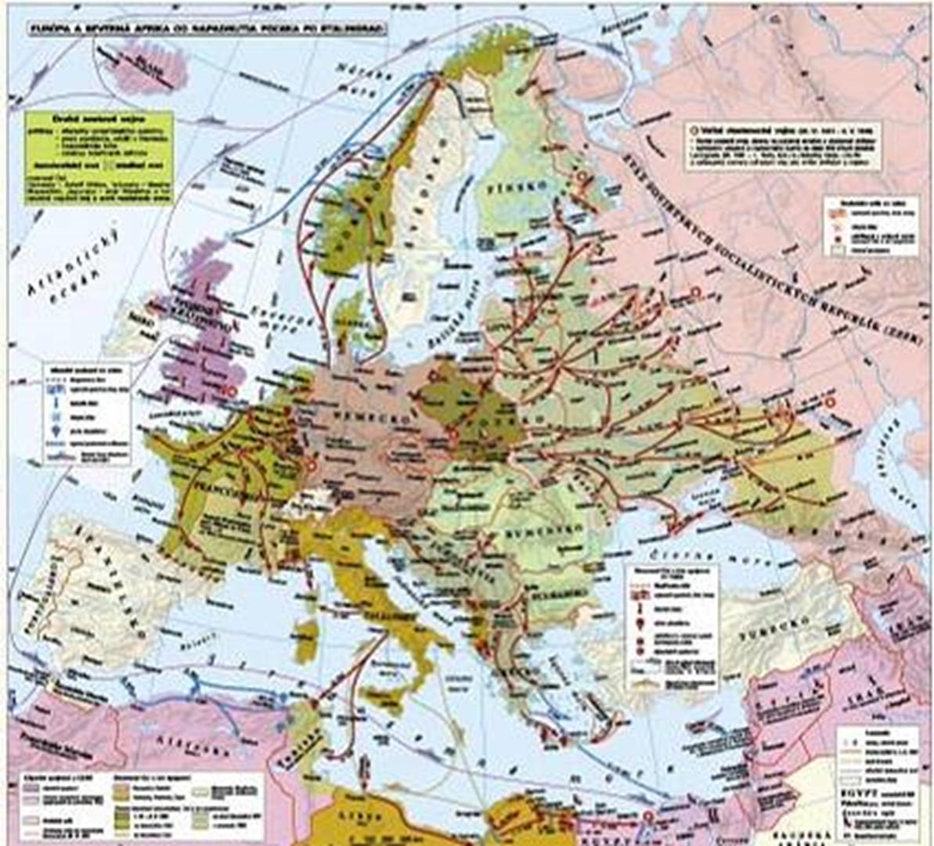
VEĽMOCI PROTI HITLEROVI

Slide 2
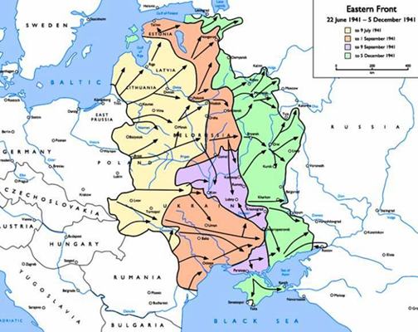
Útok Nemecka na ZSSR
- 22. jún 1941 plán „Barbarossa“
blesková vojna
- ústup Červenej armády (ČA)
aj o 600 km do vnútrozemia
a veľké straty

Slide 3
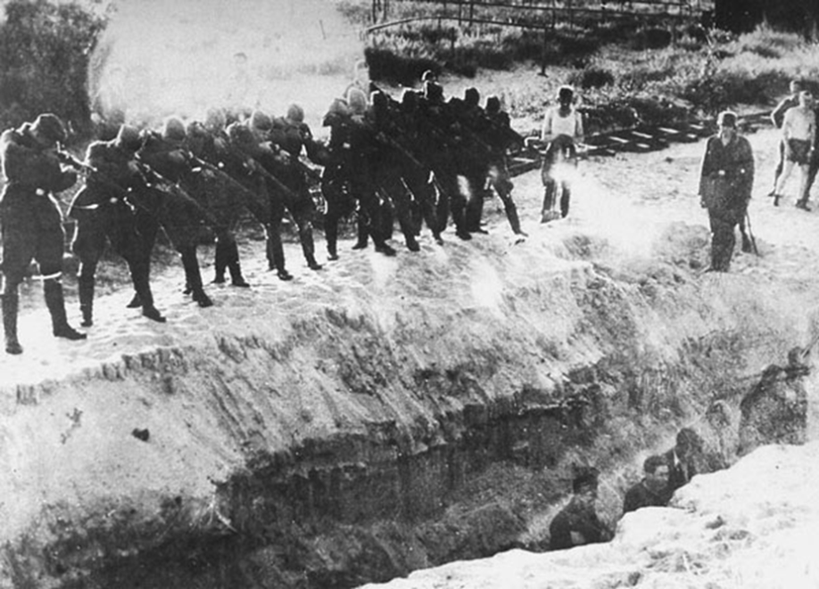
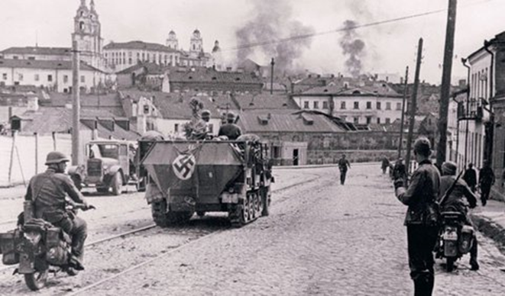
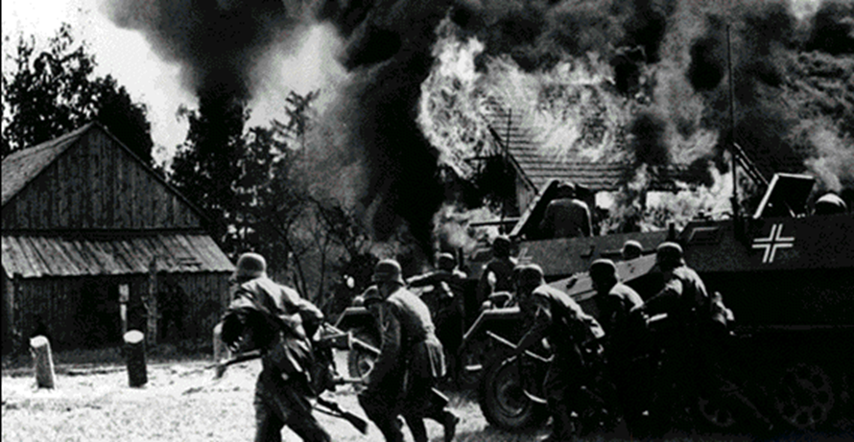
Nemecko viedlo
taktiku spálenej zeme

Slide 4
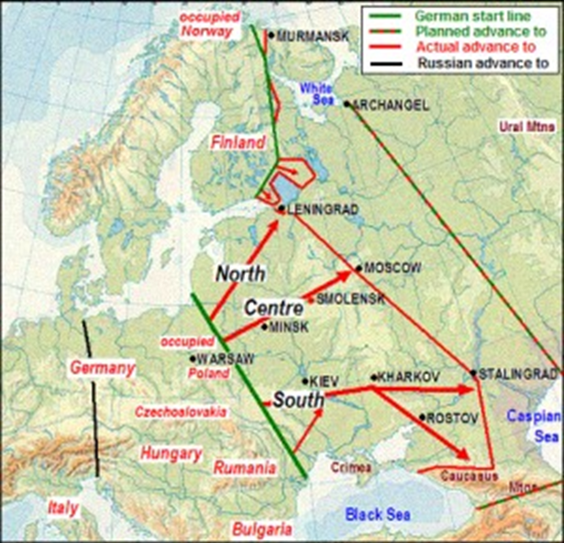
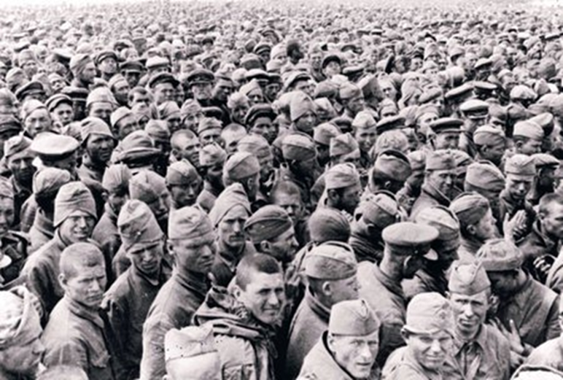
Dôvody ústupu ČA
oslabenosť Červenej armády (tajná zmluva, Stalinove čistky v krajine, armáda nebola cvičená na obranu, neskúsení velitelia a generáli)

Slide 5
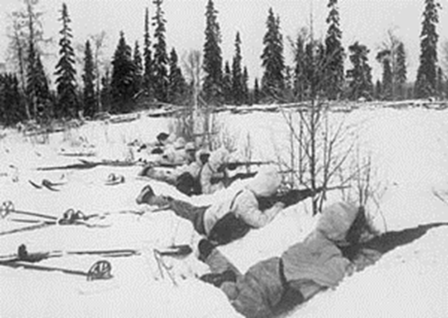
Boje na východnom fronte
- december 1941 – zastavený postup Nemecka
pred Moskvou
- blokáda Lenigradu 900 dní

Slide 6
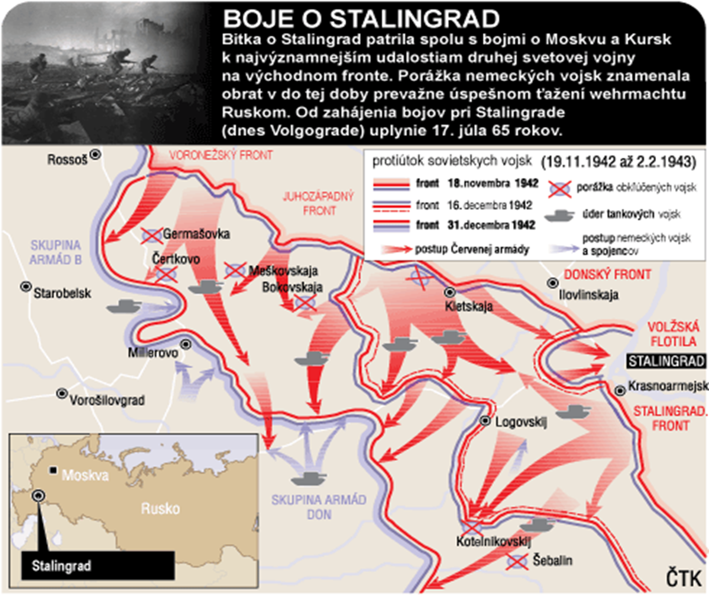
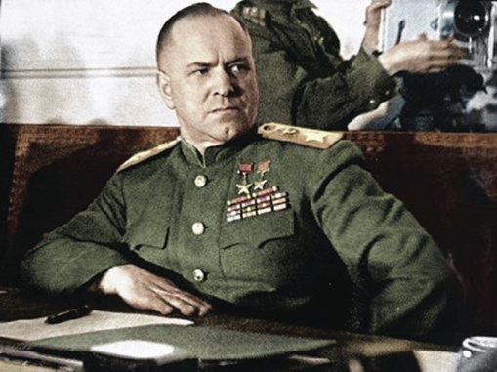
http://www.youtube.com/watch?v=4h-PLrNffaM
https://www.youtube.com/watch?v=6ZnmCw8WlqQ
https://www.youtube.com/watch?v=7F51F6MkbkU
obrat vo vojne rok 1943
- bitka pri Stalingrade
(obkľúčenie a zastavený postup
nemeckej armády)
- systematiky ústup Nemecka
na všetkých frontoch
maršál Žukov

Slide 7
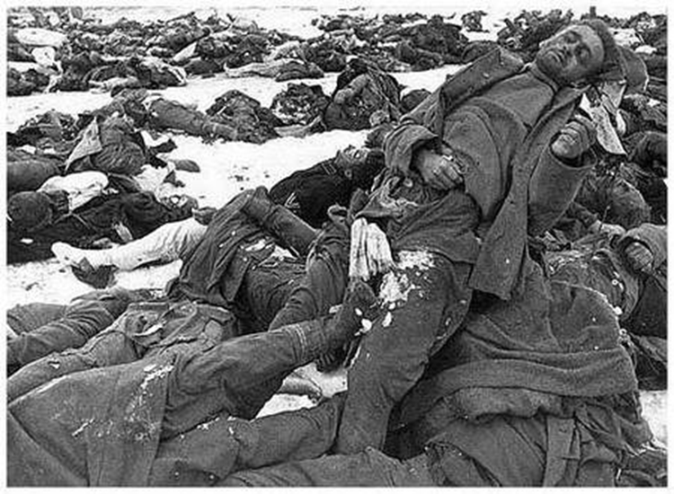
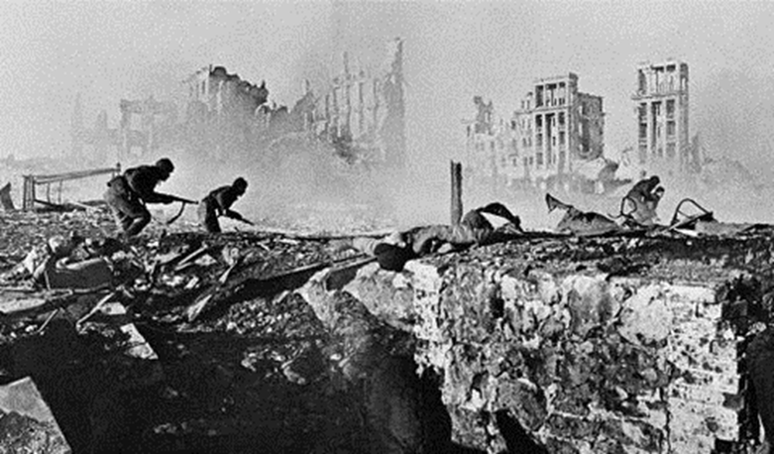
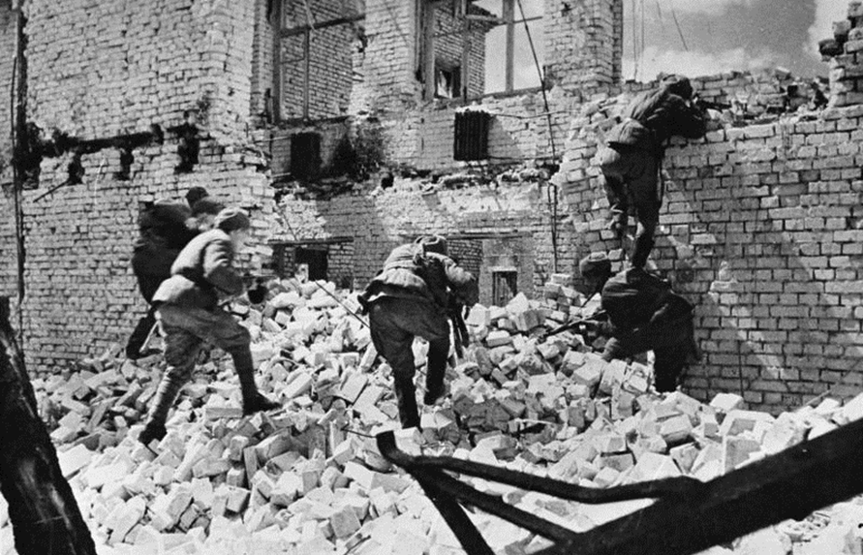
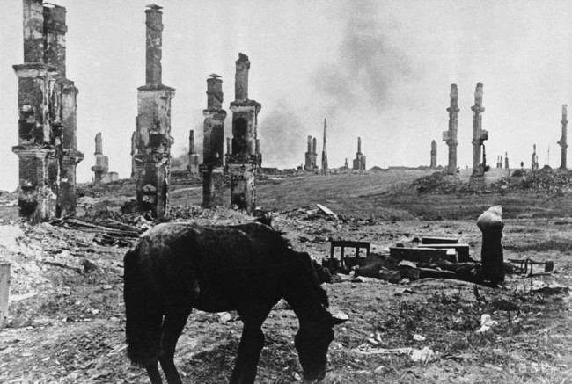
Boje o Stalingrad

Slide 8
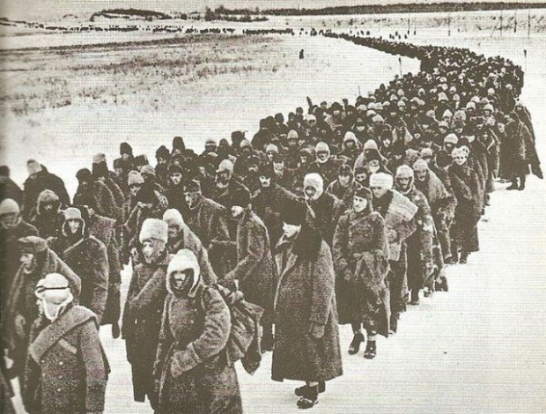
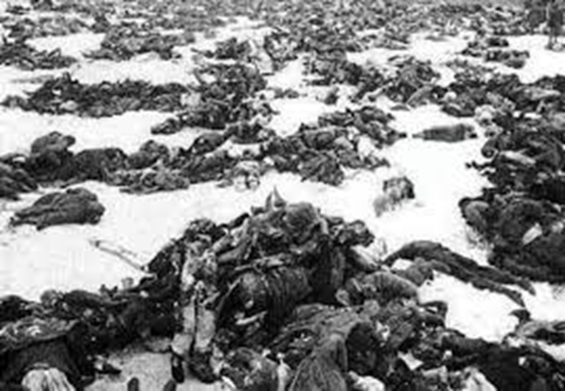
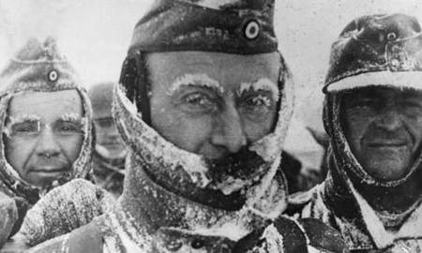
Zajatá nemecká armáda

Slide 9
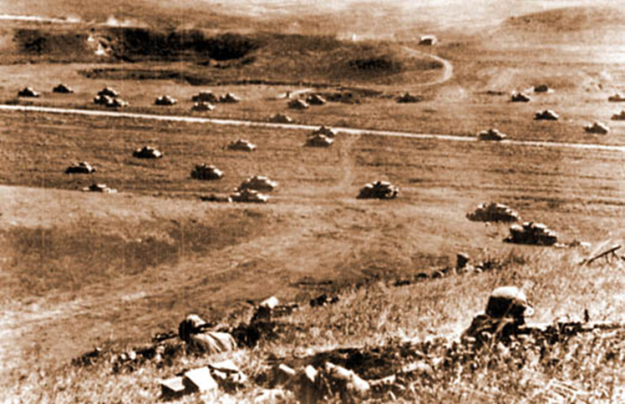
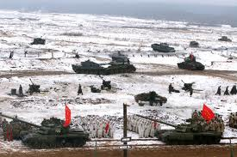
Boje na východnom fronte
- najväčšia tanková bitka pri Kursku r.1943

Slide 10
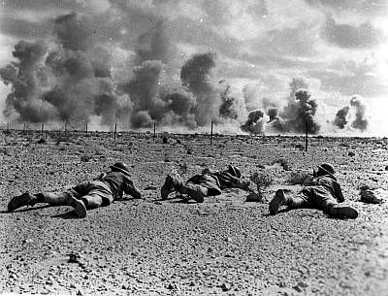
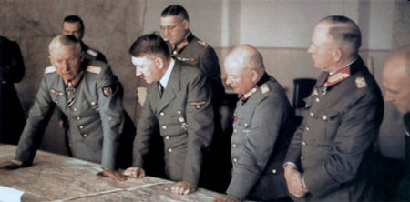
Vojna v Afrike
- nemecko-talianske vojská v Afrike obsadzujú
anglické kolónie a chcú ovládnuť i Egypt
anglické vojská porážajú nemecko-talianske vojská v bitke pri El Alameine VIII.-XI. r. 1942
ústup nem. a tal. vojsk
http://www.youtube.com/watch?v=LQTM6xbc96Y

Slide 11
Vojna v Ázii
od 30. rokov rozmach japonskej rozpínavosti v Ázii
(obsadilo Mandžusko, Kóreu, Filipíny, Barmu, Indonéziu) – prekážkou sú Američania - USA
- USA na začiatku vojny poskytlo len materiálnu pomoc VB a ZSSR

Slide 12
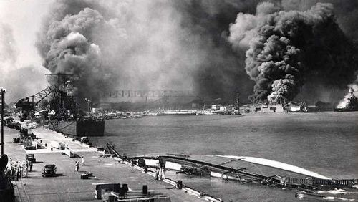
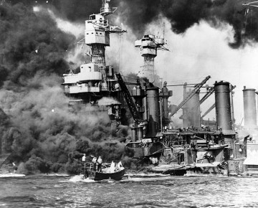
Vojna v Tichomorí
- 7. december 1941 letecký útok Japoncov na americkú základňu Pearl Harbor = vstup USA do vojny proti Japonsku a Nemecku i Taliansku
- boje v Tichomorí, rok 1942 víťazstvo USA pri ostrove Midway

Slide 13
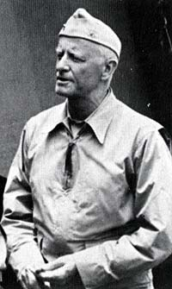
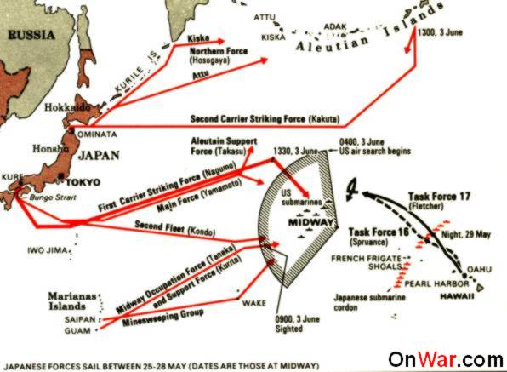
BITKA O MIDWAY
Americké velenie poznalo japonské zámery z vylúštených depeší, a preto americké tichomorské loďstvo admirála Nimitza zasadilo 4 japonským lietadlovým lodiam úder ako prvé, čo rozhodlo o výsledku bitky a víťazstve USA.
O výsledku bitky rozhodli lietadlá z lietadlových lodí Hornet, Enterprise a Yorktown, ktoré zasiahli a potopili japonské lietadlové lode Akagi, Kaga, Sorya a Hirya
admirál Nimitz

Slide 14
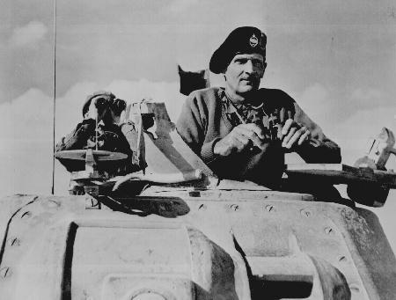
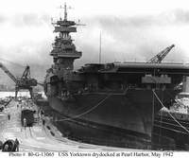
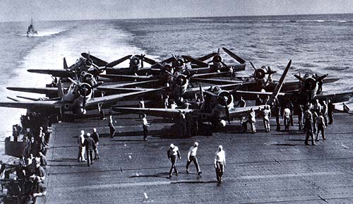
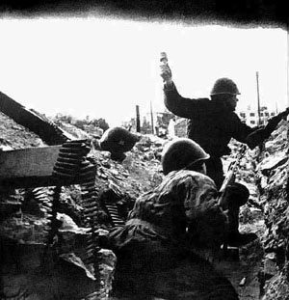
PRELOMOVÉ UDALOSTI 2. SVETOVEJ VOJNY
EL ALAMEIN
AFRIKA
MIDWAY
ÁZIA
STALINGRAD EURÓPA

Slide 15
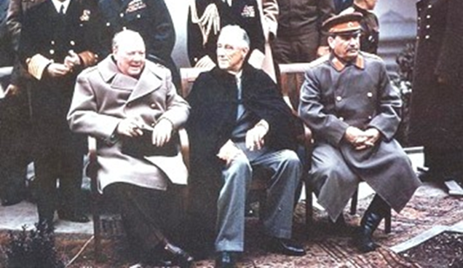
Protihitlerovská koalícia
cieľ: poraziť Nemecko na jeho území
a prinútiť ho k bezpodmienečnej kapitulácii
Veľká trojka:
VB – britský premiér W. Churchill
USA – americký prezident D. Roosevelt
ZSSR – sovietsky diktátor J. V. Stalin

Slide 16
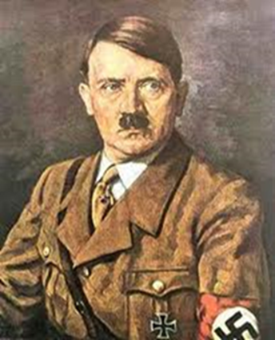
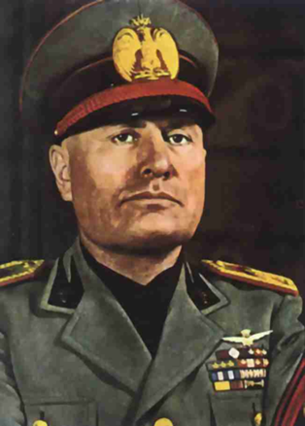
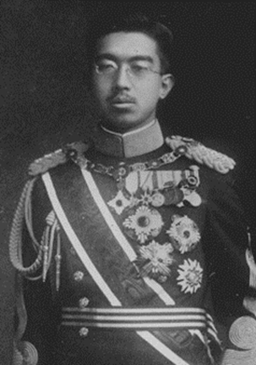
štáty Osi – Pakt troch
Nemecko – A. Hitler
Taliansko – B. Mussolini
Japonsko – cisár Hirohito

